Slide 1

IT522 – Yazılım Mühendisliği
2021 PhD Furkan Gözükara, Toros University https://github.com/FurkanGozukara/Yazilim-Muhendisligi-IT522-2021
Ders 9
Yazılımın Gelişimi
Kaynak : https://ifs.host.cs.st-andrews.ac.uk/Books/SE9/Presentations/index.html

Slide 2
Bölüm 1’de İşlenmiş Konular
Gelişim süreçleri
Yazılım sistemleri için süreçleri değiştirin
Program gelişim dinamikleri
Yazılım gelişimini anlamak
Yazılım bakımı
Operasyonel yazılım sistemlerinde değişiklik yapmak
Eski sistem yönetimi
Yazılım değişikliği hakkında kararlar almak

Slide 3
Yazılımın Değişimi
Yazılım değişikliği kaçınılmazdır
Yazılım kullanıldığında yeni gereksinimler ortaya çıkar;
İş ortamı değişir;
Hataların onarılması gerekir;
Sisteme yeni bilgisayar ve ekipman eklenebilir;
Sistemin performansı veya güvenilirliğinin iyileştirilmesi gerekebilir.
Tüm kuruluşlar için temel bir sorun, mevcut yazılım sistemlerinde değişiklik yapmak ve yönetmektir.

Slide 4
Gelişimin Önemi
Kuruluşların yazılım sistemlerine büyük yatırımları vardır - bunlar kritik ticari varlıklardır.
Bu varlıkların işletme açısından değerini korumak için değiştirilmeleri ve güncellenmeleri gerekir.
Büyük şirketlerde yazılım bütçesinin çoğu, yeni yazılım geliştirmek yerine mevcut yazılımları değiştirmeye ve geliştirmeye ayrılmıştır.

Slide 5
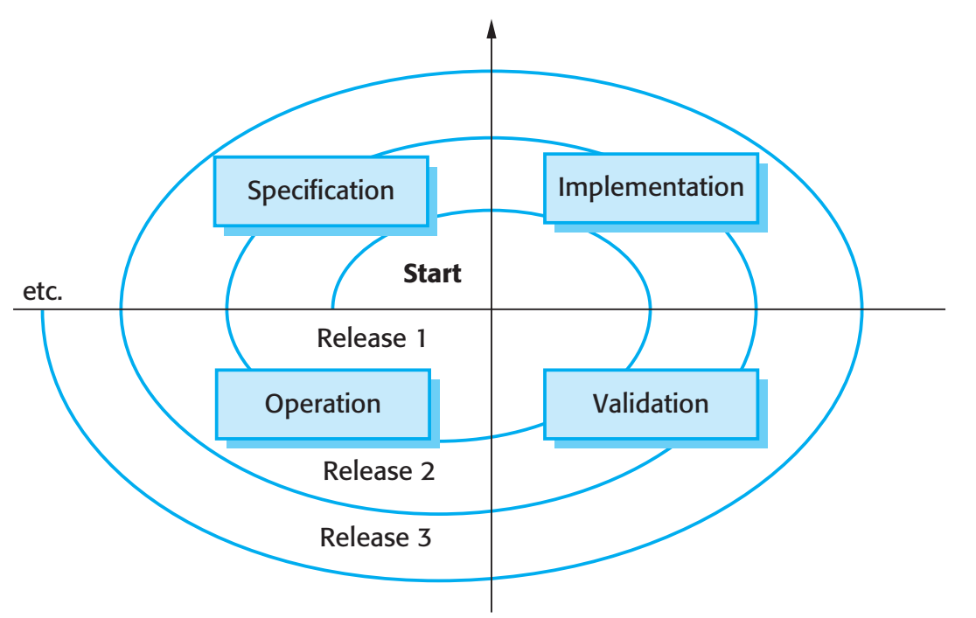
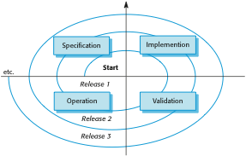
Sarmal Bir Gelişim ve Değişim Modeli

Slide 6
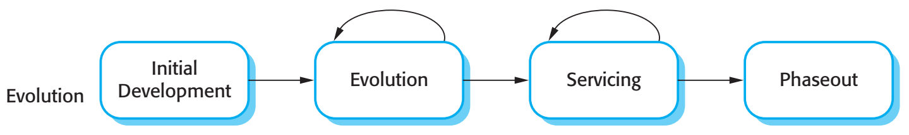

Gelişim ve Servis

Slide 7
Gelişim ve Servis
Gelişim
Bir yazılım sisteminin yaşam döngüsünde operasyonel kullanımda olduğu ve sistemde yeni gereksinimler önerilip uygulandıkça evrildiği aşama.
Servis
Bu aşamada, yazılım yararlı olmaya devam eder, ancak yapılan değişiklikler, onu çalışır durumda tutmak için gerekli olanlardır, yani hata düzeltmeleri ve yazılım ortamındaki değişiklikleri yansıtacak değişiklikler yapılır. Yeni işlev eklenmez.
Aşamalı Kullanımdan Çıkma
Yazılım yine de kullanılabilir ancak üzerinde başka bir değişiklik yapılmaz.

Slide 8
Gelişim Süreçleri
Yazılım gelişim süreçleri şunlara bağlıdır:
Bakımı yapılan yazılımın türü;
Kullanılan geliştirme süreçleri;
İlgili kişilerin becerileri ve deneyimleri.
Değişim önerileri, sistem gelişiminin itici gücüdür.
Değişiklikten etkilenen bileşenlerle bağlantılı olmalı, böylece değişikliğin maliyetinin ve etkisinin tahmin edilmesine izin verilmelidir.
Değişiklik tanımlama ve gelişim, sistem ömrü boyunca devam eder.

Slide 9
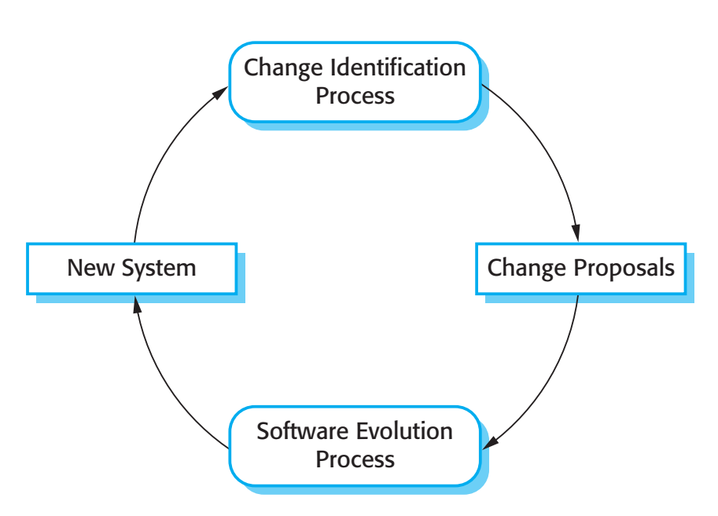
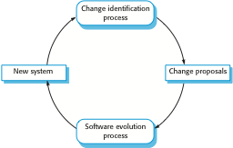
Tanımlama ve Gelişim Süreçlerini Değiştirin

Slide 10
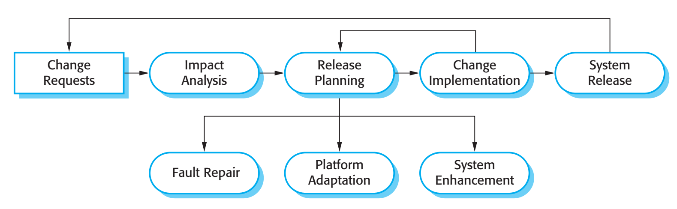
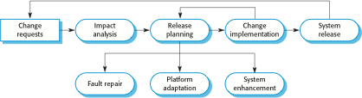
Yazılım Geliştirme Süreci

Slide 11
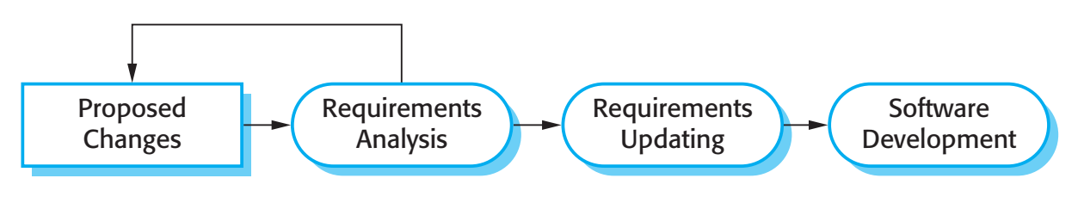

İmplementasyon Değiştir

Slide 12
İmplementasyon Değiştir
Sistemdeki revizyonların tasarlandığı, uygulandığı ve test edildiği geliştirme sürecinin tekrarı.
Kritik bir fark, değişiklik uygulamasının ilk aşamasının, özellikle de değişiklik uygulamasından orijinal sistem geliştiricileri sorumlu değilse, programın anlaşılmasını içerebilmesidir.
Programı anlama aşamasında, programın nasıl yapılandırıldığını, nasıl işlevsellik sağladığını ve önerilen değişikliğin programı nasıl etkileyebileceğini anlamanız gerekir.

Slide 13
Acil Değişiklik Talepleri
Yazılım mühendisliği sürecinin tüm aşamalarından geçmeden acil değişikliklerin uygulanması gerekebilir
Normal çalışmanın devam etmesini sağlamak için ciddi bir sistem arızasının onarılması gerekiyorsa;
Sistem ortamındaki değişikliklerin (örneğin bir işletim sistemi yükseltmesi) beklenmeyen etkileri varsa;
Çok hızlı yanıt gerektiren iş değişiklikleri varsa (örneğin, rakip bir ürünün piyasaya sürülmesi).

Slide 14
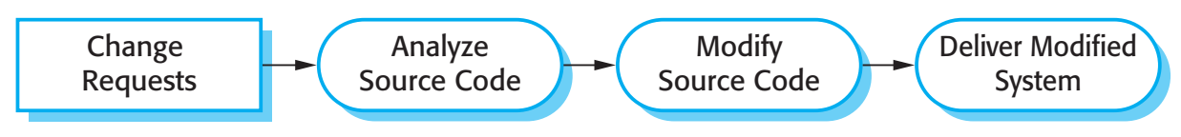
Acil Onarım Süreci

Slide 15
Çevik Yöntemler ve Gelişim
Çevik yöntemler artımlı gelişime dayalıdır, bu nedenle geliştirmeden gelişime geçiş sorunsuzdur.
Gelişim, basitçe, sık sistem sürümlerine dayanan geliştirme sürecinin bir devamıdır.
Otomatik regresyon testi, bir sistemde değişiklik yapıldığında özellikle değerlidir.
Değişiklikler ek kullanıcı hikayeleri olarak ifade edilebilir.

Slide 16
Devir Sorunları
Geliştirme ekibinin çevik bir yaklaşım kullandığı ancak gelişim ekibinin çevik yöntemlere aşina olmadığı ve plan tabanlı bir yaklaşımı tercih ettiği durumlarda.
Gelişim ekibi, gelişimi desteklemek için ayrıntılı dokümantasyon bekleyebilir ve bu, çevik süreçlerde üretilmez.
Geliştirme için plana dayalı bir yaklaşımın kullanıldığı, ancak gelişim ekibinin çevik yöntemlerini kullanmayı tercih ettiği durumlarda.
Gelişim ekibinin otomatik testler geliştirmeye sıfırdan başlaması gerekebilir ve sistemdeki kod, çevik geliştirmede beklendiği gibi yeniden düzenlenmemiş ve basitleştirilmemiş olabilir.

Slide 17
Program Gelişim Dinamikleri
Program gelişim dinamikleri, sistem değişikliği süreçlerinin incelenmesidir.
Birkaç büyük ampirik çalışmadan sonra, Lehman ve Belady, gelişim geçirirken tüm sistemlere uygulanan bir dizi 'yasa' olduğunu öne sürdüler.
Kanunlar yerine mantıklı gözlemler var. Büyük kuruluşlar tarafından geliştirilen büyük sistemlere uygulanabilir.
Bunların diğer yazılım sistemi türleri için geçerli olup olmadığı açık değildir.

Slide 18
Değişim Kaçınılmaz
Ortam değiştiği için sistem geliştirilirken sistem gereksinimlerinin değişmesi muhtemeldir. Bu nedenle, teslim edilen bir sistem gereksinimlerini karşılamayacaktır!
Sistemler çevreleriyle sıkı sıkıya bağlıdır. Bir sistem bir ortama kurulduğunda, o ortamı ve dolayısıyla sistem gereksinimlerini değiştirir.
Bir ortamda yararlı kalmaları için sistemler DEĞİŞTİRİLMELİDİR.

Slide 19
Lehman Yasaları
Yasa | Açıklama
Devam eden değişim | Gerçek dünya ortamında kullanılan bir program mutlaka değişmeli veya bu ortamda giderek daha az kullanışlı hale gelecektir.
Artan karmaşıklık | Gelişen bir program değiştikçe, yapısı daha karmaşık hale gelme eğilimindedir. Yapının korunmasına ve basitleştirilmesine ekstra kaynaklar ayrılmalıdır.
Büyük program gelişimi | Program gelişimi, kendi kendini düzenleyen bir süreçtir. Boyut, sürümler arasındaki süre ve bildirilen hataların sayısı gibi sistem öznitelikleri, her sistem sürümü için yaklaşık olarak değişmez.
Örgütsel istikrar | Bir programın ömrü boyunca, geliştirme hızı yaklaşık olarak sabittir ve sistem geliştirmeye ayrılan kaynaklardan bağımsızdır.

Slide 20
Lehman Yasaları
Yasa | Açıklama
Aşinalığın korunması | Bir sistemin ömrü boyunca, her sürümdeki artımlı değişiklik yaklaşık olarak sabittir.
Devam eden büyüme | Sistemlerin sunduğu işlevsellik, kullanıcı memnuniyetini korumak için sürekli olarak artmalıdır.
Düşen kalite | İşletim ortamlarındaki değişiklikleri yansıtacak şekilde değiştirilmedikleri sürece sistemlerin kalitesi düşecektir.
Geri bildirim sistemi | Gelişim süreçleri, çok ajanlı, çok döngülü geri bildirim sistemlerini içerir ve önemli ürün iyileştirmesi elde etmek için bunları geri bildirim sistemleri olarak ele almanız gerekir.

Slide 21
Lehman Yasalarının Uygulanabilirliği
Lehman yasaları, büyük kuruluşlar tarafından geliştirilen büyük, özel sistemlere genel olarak uygulanabilir görünmektedir.
2000'li yılların başında Lehman'ın FEAST projesi üzerinde çalışmasıyla onaylandı.
Nasıl değiştirilmeleri gerektiği açık değil
Küçültülmüş yazılım ürünleri;
Önemli sayıda COTS bileşeni içeren sistemler;
Küçük kuruluşlar;
Orta ölçekli sistemler.

Slide 22
Bölüm 1’in Anahtar Noktaları
Yazılım geliştirme ve gelişim, spiral bir model kullanılarak temsil edilebilen entegre, yinelemeli bir süreç olarak düşünülebilir.
Özel sistemler için, yazılım bakım maliyetleri genellikle yazılım geliştirme maliyetlerini aşar.
Yazılım geliştirme süreci, değişiklik talepleri tarafından yönlendirilir ve değişiklik etki analizi, sürüm planlaması ve değişiklik uygulamasını içerir.
Lehman yasaları, değişimin sürekli olduğu nosyonu gibi, sistem gelişimi üzerine uzun dönemli çalışmalardan elde edilen bir dizi kavrayışı tanımlar.

Slide 23
Ders 9 - Yazılımın Gelişimi
Bölüm 2

Slide 24
Yazılım Bakımı
Kullanıldıktan sonra bir programı değiştirme.
Terim çoğunlukla özel yazılımı değiştirmek için kullanılır. Genel yazılım ürünlerinin yeni sürümler oluşturmak için geliştiği söyleniyor.
Bakım normalde sistemin mimarisinde büyük değişiklikler içermez.
Değişiklikler, mevcut bileşenleri değiştirerek ve sisteme yeni bileşenler ekleyerek gerçekleştirilir.

Slide 25
Bakım Türleri
Yazılım hatalarını onarmak için bakım
Bir sistemi, karşılaşılan eksiklikleri düzeltecek şekilde değiştirmek ve yazılımın gereksinimlerini karşılamak.
Yazılımı farklı bir işletim ortamına uyarlamak için bakım
Bir sistemi, ilk uygulamasından farklı bir ortamda (bilgisayar, işletim sistemi vb.) çalışacak şekilde değiştirme.
Sistemin işlevsellik eklemek veya işlevselliğini değiştirmek için bakım
Yeni gereksinimleri karşılamak için sistemi değiştirmek.

Slide 26
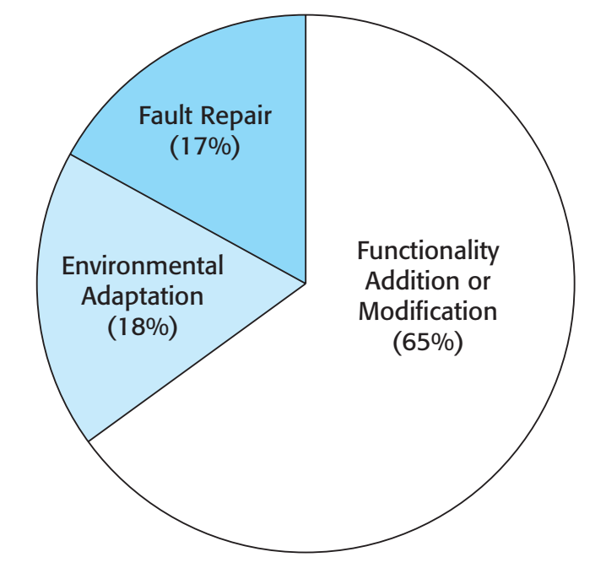
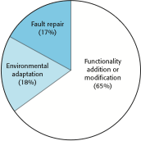
Şekil 9.8 Bakım Efor Dağılımı

Slide 27
Bakım Maliyetleri
Genellikle geliştirme maliyetlerinden daha yüksektir (uygulamaya bağlı olarak 2 * ila 100 *).
Hem teknik hem de teknik olmayan faktörlerden etkilenir.
Yazılım sürdürüldükçe artar. Bakım, yazılım yapısını bozduğundan daha fazla bakımı zorlaştırır.
Yaşlanan yazılımların yüksek destek maliyetleri olabilir (örneğin eski diller, derleyiciler vb.).

Slide 28
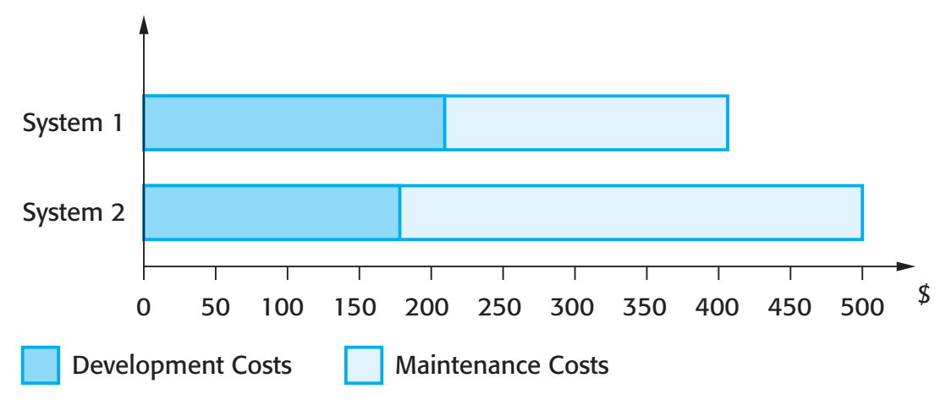
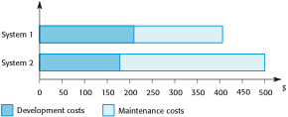
Şekil 9.9 Geliştirme ve Bakım Maliyetleri

Slide 29
Bakım Maliyeti Faktörleri
Takım istikrarı
Bir süre aynı personel ile birlikte bakım yapılırsa bakım maliyetleri azalır.
Sözleşmeden doğan sorumluluk
Bir sistemin geliştiricilerinin bakım için sözleşmeye dayalı bir sorumluluğu olmayabilir, bu nedenle gelecekteki değişiklikler için tasarlama konusunda herhangi bir teşvik yoktur.
Personel becerileri
Bakım personeli genellikle deneyimsizdir ve sınırlı alan bilgisine sahiptir.
Program yaşı ve yapısı
Programlar yaşlandıkça yapıları bozulur ve anlaşılması ve değiştirilmesi zorlaşır.

Slide 30
Bakım Tahmini
Bakım tahmini, sistemin hangi parçalarının sorunlara neden olabileceğinin ve bakım maliyetlerinin yüksek olabileceğinin değerlendirilmesiyle ilgilidir.
Değişikliğin kabulü, değişiklikten etkilenen bileşenlerin sürdürülebilirliğine bağlıdır;
Değişikliklerin uygulanması sistemin kalitesini düşürür ve sürdürülebilirliğini azaltır;
Bakım maliyetleri, değişikliklerin sayısına bağlıdır ve değişim maliyetleri, bakım yapılabilirliğe bağlıdır.

Slide 31
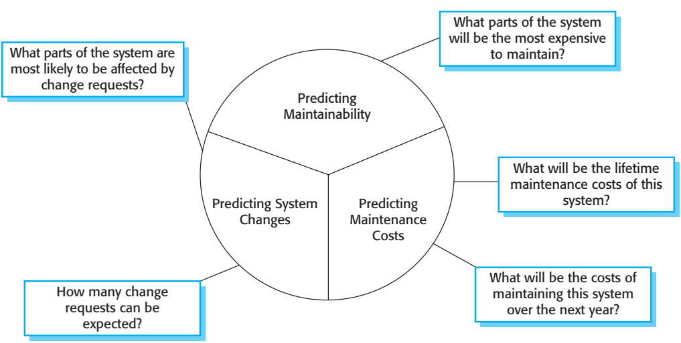
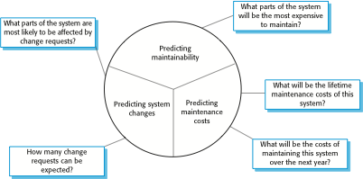
Bakım Tahmini

Slide 32
Tahmini Değiştir
Değişikliklerin sayısını tahmin etmek, bir sistem ile çevresi arasındaki ilişkilerin anlaşılmasını gerektirir.
Sıkıca bağlı sistemler, ortam her değiştiğinde değişiklik gerektirir.
Bu ilişkiyi etkileyen faktörler şunlardır:
Sistem arayüzlerinin sayısı ve karmaşıklığı;
Doğası gereği değişken olan sistem gereksinimlerinin sayısı;
Sistemin kullanıldığı iş süreçleri.

Slide 33
Karmaşıklık Ölçümleri
Sürdürülebilirlik tahminleri, sistem bileşenlerinin karmaşıklığı değerlendirilerek yapılabilir.
Çalışmalar, çoğu bakım çabasının nispeten az sayıda sistem bileşeni üzerinde harcandığını göstermiştir.
Karmaşıklık şunlara bağlıdır:
Kontrol yapılarının karmaşıklığı;
Veri yapılarının karmaşıklığı;
Nesne, yöntem (prosedür) ve modül boyutu.

Slide 34
Süreç Ölçütleri
Sürdürülebilirliği değerlendirmek için süreç ölçütleri kullanılabilir
Düzeltici bakım taleplerinin sayısı;
Etki analizi için gereken ortalama süre;
Bir değişiklik talebini uygulamak için geçen ortalama süre;
Bekleyen değişiklik taleplerinin sayısı.
Bunlardan herhangi biri veya tümü artıyorsa, bu, sürdürülebilirlikte bir düşüşe işaret edebilir.

Slide 35
Sistem Yeniden Mühendisliği
Eski bir sistemin bir bölümünü veya tamamını işlevselliğini değiştirmeden yeniden yapılandırma veya yeniden yazma.
Daha büyük bir sistemin tüm alt sistemleri olmasa da bazılarının sık bakım gerektirdiği durumlarda uygulanabilir.
Yeniden mühendislik, bakımını kolaylaştırmak için çaba eklemeyi içerir. Sistem yeniden yapılandırılabilir ve yeniden belgelendirilebilir.

Slide 36
Yeniden Yapılandırmanın Avantajları
Azaltılmış risk
Yeni yazılım geliştirmede yüksek risk vardır. Geliştirme sorunları, personel sorunları ve özellik sorunları olabilir.
Düşük maliyet
Yeniden mühendisliğin maliyeti genellikle yeni yazılım geliştirme maliyetlerinden önemli ölçüde daha düşüktür.

Slide 37
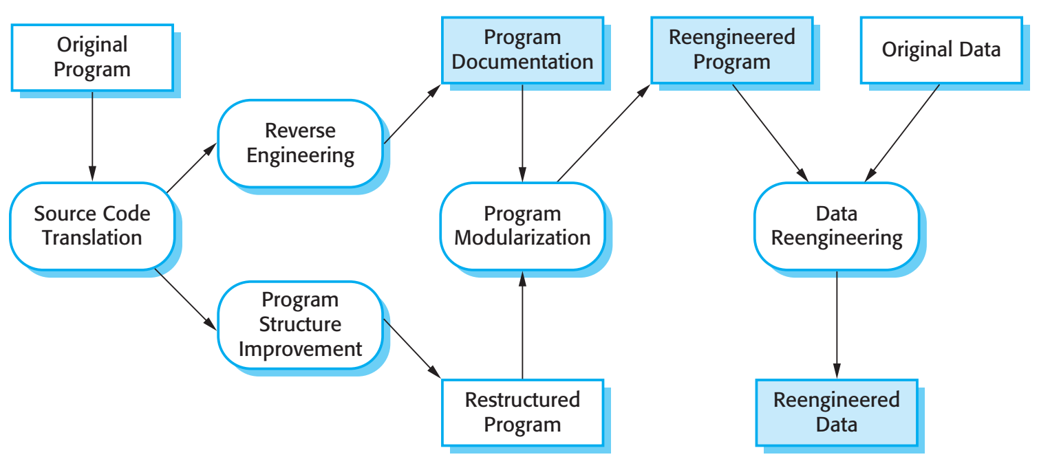
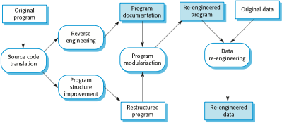
Yeniden Yapılandırma Süreci

Slide 38
Yeniden Yapılandırma Süreci Faaliyetleri
Kaynak kod çevirisi
Kodu yeni bir dile dönüştürün.
Tersine mühendislik
Programı anlamak için analiz edin;
Program yapısı iyileştirme
Anlaşılabilirlik için otomatik olarak yeniden yapılandırın;
Program modülerleştirme
Program yapısını yeniden düzenleyin;
Veri yeniden yapılandırması
Sistem verilerini temizleyin ve yeniden yapılandırın.

Slide 39
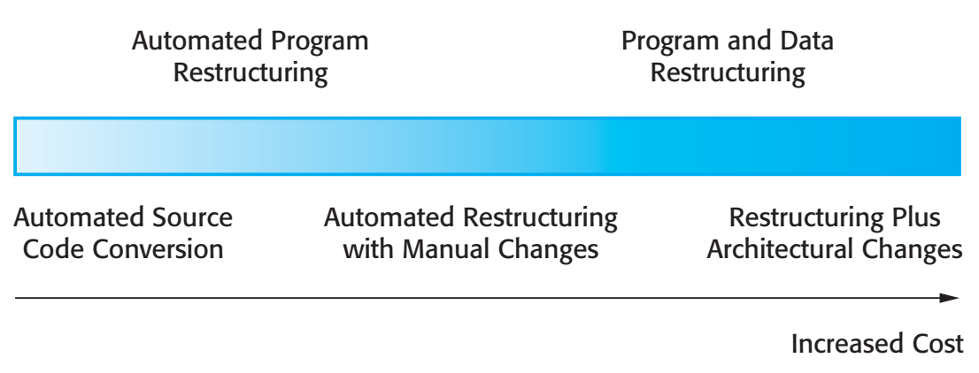
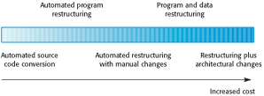
Şekil 9.12 Yeniden Yapılandırma Yaklaşımları

Slide 40
Maliyet Faktörlerinin Yeniden Yapılandırılması
Yeniden yapılandırılacak yazılımın kalitesi.
Yeniden yapılandırma için mevcut alet desteği.
Gerekli olan veri dönüşümünün kapsamı.
Yeniden yapılandırma için uzman personelin mevcudiyeti.
Bu, artık yaygın olarak kullanılmayan teknolojiye dayalı eski sistemlerde bir sorun olabilir.

Slide 41
Yeniden Düzenleme Yoluyla Önleyici Bakım
Yeniden düzenleme, değişim yoluyla bozulmayı yavaşlatmak için bir programda iyileştirmeler yapma sürecidir.
Yeniden düzenlemeyi, gelecekteki değişimin sorunlarını azaltan 'önleyici bakım' olarak düşünebilirsiniz.
Yeniden düzenleme, yapısını iyileştirmek, karmaşıklığını azaltmak veya anlaşılmasını kolaylaştırmak için bir programı değiştirmeyi içerir.
Bir programı yeniden düzenlediğinizde, işlevsellik eklememeli, bunun yerine program geliştirmeye odaklanmalısınız.

Slide 42
Yeniden Düzenleme ve Yeniden Yapılandırma
Yeniden mühendislik, bir sisteme bir süre bakım yapıldıktan ve bakım maliyetleri arttıktan sonra gerçekleşir. Bakımı daha kolay yeni bir sistem oluşturmak için eski bir sistemi işlemek ve yeniden yapılandırmak için otomatik araçlar kullanırsınız.
Yeniden düzenleme, geliştirme ve geliştirme süreci boyunca sürekli bir iyileştirme sürecidir. Bir sistemi sürdürmenin maliyetlerini ve zorluklarını artıran yapı ve kod bozulmasının önüne geçilmesi amaçlanmıştır.

Slide 43
Program Kodunda 'Kötü Kokular'
Yinelenen kod
Aynı veya çok benzer kod, bir programın farklı yerlerinde bulunabilir. Bu, gerektiği gibi çağrılan tek bir yöntem veya işlev olarak kaldırılabilir ve uygulanabilir.
Uzun yöntemler
Bir yöntem çok uzunsa, bir dizi daha kısa yöntem olarak yeniden tasarlanmalıdır.
Anahtar (büyük / küçük harf) ifadeleri
Bunlar genellikle, anahtarın bir değerin türüne bağlı olduğu yinelemeyi içerir. Switch ifadeleri bir programın etrafına dağılmış olabilir. Nesne yönelimli dillerde, aynı şeyi elde etmek için genellikle çok biçimlilik kullanabilirsiniz.

Slide 44
Program Kodunda 'Kötü Kokular'
Veri kümeleme
Veri kümeleri, aynı veri öğeleri grubu (sınıflardaki alanlar, yöntemlerdeki parametreler) bir programın birkaç yerinde yeniden meydana geldiğinde meydana gelir. Bunlar genellikle tüm verileri kapsayan bir nesne ile değiştirilebilir.
Spekülatif genellik
Bu, geliştiriciler gelecekte gerekli olması durumunda bir programa genelliği dahil ettiğinde ortaya çıkar. Bu genellikle basitçe kaldırılabilir.

Slide 45
Eski Sistem Yönetimi
Eski sistemlere güvenen kuruluşlar, bu sistemleri geliştirmek için bir strateji seçmelidir
Sistemi tamamen parçalayın ve iş süreçlerini artık gerekli olmayacak şekilde değiştirin;
Sistemin bakımını yapmaya devam edin;
Sürdürülebilirliğini artırmak için sistemi yeniden mühendislik yoluyla dönüştürün;
Sistemi yeni bir sistemle değiştirin.
Seçilen strateji, sistem kalitesine ve iş değerine bağlı olmalıdır.

Slide 46
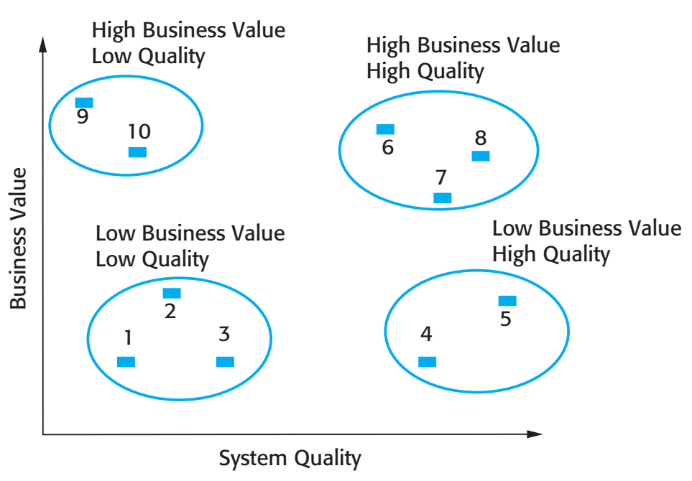
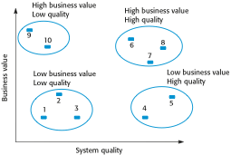
Şekil 9.13 Eski Sistem Değerlendirmesine Bir Örnek

Slide 47
Eski Sistem Kategorileri
Düşük kalite, düşük işletme değeri
Bu sistemler hurdaya çıkarılmalıdır.
Düşük kaliteli, yüksek işletme değeri
Bunlar önemli bir iş katkısı sağlar ancak bakımı pahalıdır. Uygun bir sistem mevcutsa yeniden tasarlanmalı veya değiştirilmelidir.
Yüksek kaliteli, düşük işletme değeri
COTS ile değiştirin, tamamen hurdaya ayırın veya bakımını yapın.
Yüksek kaliteli, yüksek iş değeri
Normal sistem bakımını kullanarak çalışmaya devam edin.

Slide 48
İş Değeri Değerlendirmesi
Değerlendirme farklı bakış açılarını hesaba katmalıdır
Sistem son kullanıcıları;
Ticari Müşteriler;
Çizgi yöneticileri;
BT yöneticileri;
Üst düzey yöneticiler.
Farklı paydaşlarla görüşün ve sonuçları harmanlayın.

Slide 49
İşletme Değeri Değerlendirmesindeki Sorunlar
Sistemin kullanımı
Sistemler yalnızca ara sıra veya az sayıda kişi tarafından kullanılıyorsa, düşük bir ticari değere sahip olabilirler.
Desteklenen iş süreçleri
Bir sistem, verimsiz iş süreçlerinin kullanılmasını zorlarsa düşük bir iş değerine sahip olabilir.
Sistem güvenilirliği
Bir sistem güvenilir değilse ve sorunlar ticari müşterileri doğrudan etkiliyorsa, sistemin iş değeri düşüktür.
Sistem çıktıları
İş, sistem çıktılarına bağlıysa, sistemin yüksek bir iş değeri vardır.

Slide 50
Sistem Kalite Değerlendirmesi
İş süreci değerlendirmesi
İş süreci, işletmenin mevcut hedeflerini ne kadar iyi destekliyor?
Çevre değerlendirmesi
Sistemin ortamı ne kadar etkili ve bakımı ne kadar pahalı?
Uygulama değerlendirmesi
Uygulama yazılım sisteminin kalitesi nedir?

Slide 51
İş Süreci Değerlendirmesi
Bakış açısına dayalı bir yaklaşım kullanın ve sistem paydaşlarından yanıtlar alın
Tanımlanmış bir süreç modeli var mı ve takip ediliyor mu?
Kuruluşun farklı bölümleri aynı işlev için farklı süreçler kullanıyor mu?
Süreç nasıl uyarlandı?
Diğer iş süreçleriyle ilişkiler nelerdir ve bunlar gerekli midir?
Süreç, eski uygulama yazılımı tarafından etkin bir şekilde destekleniyor mu?
Örnek - bir seyahat sipariş sistemi, web tabanlı siparişin yaygın kullanımı nedeniyle düşük bir iş değerine sahip olabilir.

Slide 52
Çevre Değerlendirmesinde Kullanılan Faktörler
Faktör | Sorular
Tedarikçi istikrarı | Tedarikçi hala var mı? Tedarikçi finansal olarak istikrarlı mı ve varlığını sürdürme ihtimali var mı? Tedarikçi artık iş yapmıyorsa, sistemlerin bakımını başkası yapıyor mu?
Başarısızlık oranı | Donanımda yüksek oranda rapor edilmiş arıza var mı? Destek yazılımı çöküyor ve sistemi yeniden başlatmaya zorluyor mu?
Yaş | Donanım ve yazılım kaç yaşında? Donanım ve destek yazılımı ne kadar eski olursa, o kadar eski olacaktır. Hala düzgün çalışabilir ancak daha modern bir sisteme geçmenin önemli ekonomik ve ticari faydaları olabilir.
Verim | Sistemin performansı yeterli mi? Performans sorunlarının sistem kullanıcıları üzerinde önemli bir etkisi var mı?

Slide 53
Çevre Değerlendirmesinde Kullanılan Faktörler
Faktör | Sorular
Destek gereksinimleri | Donanım ve yazılım için hangi yerel destek gerekiyor? Bu destekle ilgili yüksek maliyetler varsa, sistem değiştirmeyi düşünmeye değer olabilir.
Bakım maliyetleri | Donanım bakım ve destek yazılım lisanslarının maliyetleri nelerdir? Eski donanımlar, modern sistemlere göre daha yüksek bakım maliyetlerine sahip olabilir. Destek yazılımının yıllık lisans maliyetleri yüksek olabilir.
Birlikte çalışabilirlik | Sistemin diğer sistemlere bağlanmasında sorunlar var mı? Derleyiciler, örneğin, işletim sisteminin güncel sürümleriyle kullanılabilir mi? Donanım emulasyonu gerekli mi?

Slide 54
Uygulama Değerlendirmesinde Kullanılan Faktörler
Faktör | Sorular
Anlaşılabilirlik | Mevcut sistemin kaynak kodunu anlamak ne kadar zor? Kullanılan kontrol yapıları ne kadar karmaşık? Değişkenlerin işlevlerini yansıtan anlamlı isimleri var mı?
Dokümantasyon | Hangi sistem belgeleri mevcut? Dokümantasyon eksiksiz, tutarlı ve güncel mi?
Veri | Sistem için açık bir veri modeli var mı? Veriler dosyalar arasında ne ölçüde çoğaltılır? Sistem tarafından kullanılan veriler güncel ve tutarlı mı?
Verim | Uygulamanın performansı yeterli mi? Performans sorunlarının sistem kullanıcıları üzerinde önemli bir etkisi var mı?

Slide 55
Uygulama Değerlendirmesinde Kullanılan Faktörler
Faktör | Sorular
Programlama dili | Sistemi geliştirmek için kullanılan programlama dili için modern derleyiciler mevcut mu? Yeni sistem geliştirme için programlama dili hala kullanılıyor mu?
Konfigürasyon yönetimi | Sistemin tüm parçalarının tüm sürümleri bir konfigürasyon yönetim sistemi tarafından yönetiliyor mu? Mevcut sistemde kullanılan bileşenlerin sürümlerinin açık bir açıklaması var mı?
Test verisi | Sistem için test verileri mevcut mu? Sisteme yeni özellikler eklendiğinde gerçekleştirilen regresyon testlerinin bir kaydı var mı?
Personel becerileri | Uygulamayı sürdürme becerisine sahip insanlar var mı? Sistemde tecrübesi olan insanlar var mı?

Slide 56
Sistem Ölçümü
Uygulama sisteminin kalitesinin bir değerlendirmesini yapmak için nicel veri toplayabilirsiniz.
Sistem değişikliği isteklerinin sayısı;
Sistem tarafından kullanılan farklı kullanıcı arayüzlerinin sayısı;
Sistem tarafından kullanılan veri hacmi.

Slide 57
Bölüm 2’nin Anahtar Noktaları
3 tür yazılım bakımı vardır: hata düzeltme, yazılımı yeni bir ortamda çalışacak şekilde değiştirme ve yeni veya değiştirilmiş gereksinimleri uygulama.
Yazılım yeniden mühendisliği, yazılımın anlaşılmasını ve değiştirilmesini kolaylaştırmak için yeniden yapılandırma ve yeniden belgeleme ile ilgilidir.
Yeniden düzenleme, işlevselliği koruyan program değişiklikleri yapma, önleyici bir bakım biçimidir.
Eski bir sistemin iş değeri ve uygulamanın kalitesi, bir sistemin değiştirilmesi, dönüştürülmesi veya sürdürülmesi gerekip gerekmediğine karar vermeye yardımcı olmak için değerlendirilmelidir.

